Slide 1
Profielwerkstuk college 3
Methode van onderzoek
2015 - 2017

Slide 2
Introductie
Wat weten jullie al?
Opbouw profielwerkstuk
Onderzoekmethodes
Alfa / bèta / gamma

Slide 3
Wat weten jullie al?
Waarom onderzoeken?
Hoe kun je ‘iets’ onderzoeken?
Welke manier denken jullie te gaan gebruiken?

Slide 4
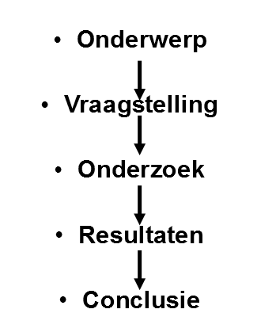
Opbouw profielwerkstuk
Vergelijkend
Verklarend
Beschrijvend
Theorie en/of praktijk?

Slide 5
Theorie en/of praktijk?
Onderwerp → vraagstelling
Vraagstelling → theoretisch kader
Toetsen in praktijk
Theoretisch kader + praktijk = conclusie

Slide 6
Onderzoekmethodes
Afhankelijk van onderwerp en hoofdvraag → wat voor
gegevens heb je nodig om de vraag te beantwoorden?
Kwalitatief onderzoek
Kwantitatief onderzoek
Practicum

Slide 7
Kwalitatief onderzoek
Vergelijkend onderzoek
Verklarend onderzoek
Onderzoek in de diepte
Relatief weinig data → tot op detail uitgezocht
Observatie / Experiment / Diepte-interview / Discussie / Schriftelijke bron / Casus

Slide 8
Kwantitatief onderzoek
Beschrijvend onderzoek
Relatief grote hoeveelheid data
Hoeveelheid gaat boven diepgang
Enquêtes (telefonisch – digitaal – op papier)

Slide 9
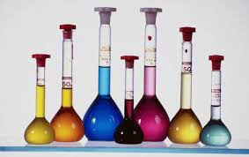
Practicum
Bètavakken

Slide 10
Totaaloverzicht

Slide 11
Volgende week
Woensdag 15 juni 12.30u - Workshop Apprentice
Lokaal 122 Lokaal 124
12.30-13.00 V5A 12.30-13.00 H4A
13.00-13.30 H4B 13.00-13.30 H4C
Dinsdag 21 juni
Samenstelling in nieuwe groepen op basis van inschrijvingen

